Slide 1
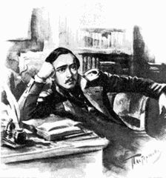
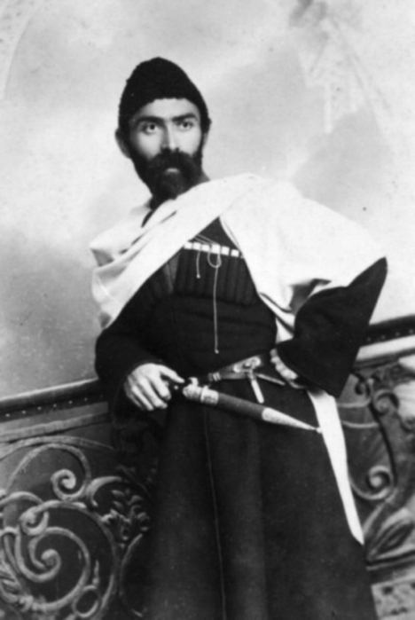
Два поэта – две судьбы

Slide 2
Не умрет, не поблекнет в тебе
уж тогда
Его образ задумчивый, гордый,
И в ущельях твоих будут живы
всегда
Его лиры могучей аккорды...
Возлюби же его, как
изгнанник-поэт
Возлюбил твои мрачные скалы,
И почти, как святыню,
предсмертный привет
Юной жертвы интриг и опалы!..
16 августа 1889 г. Пятигорск

Slide 3
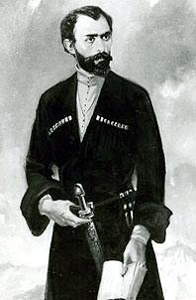
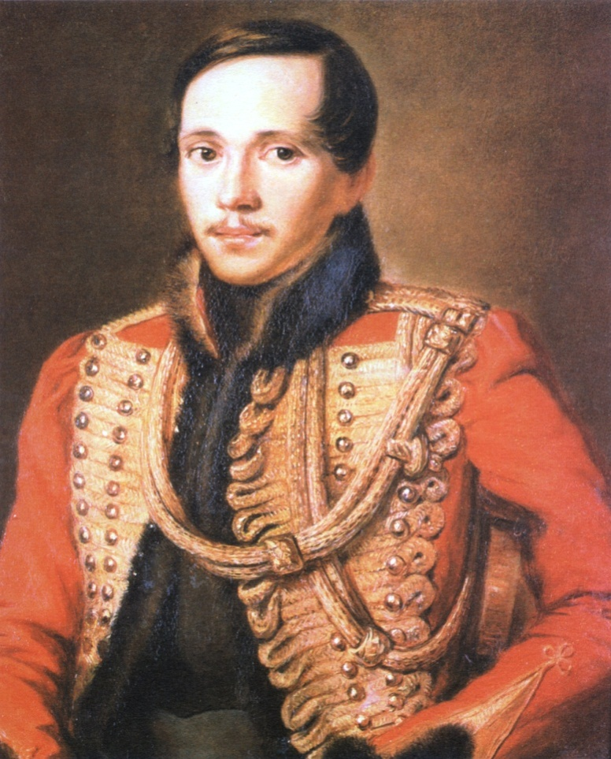
Михаил Лермонтов
Коста Хетагуров

Slide 4
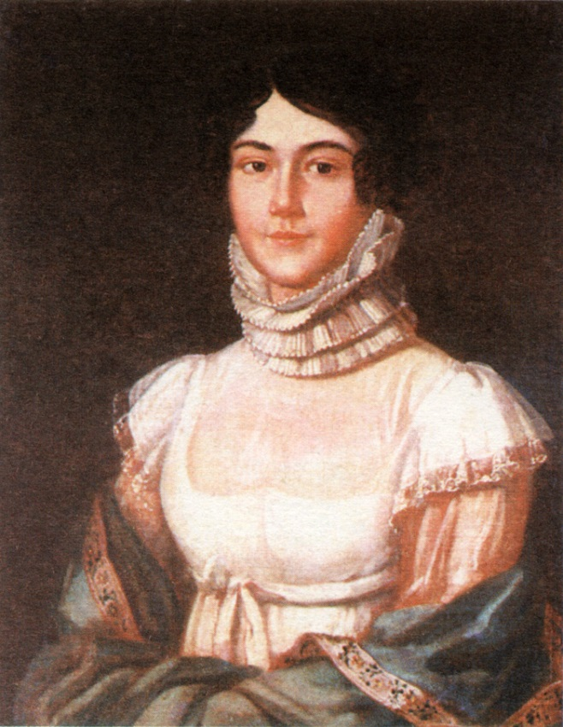
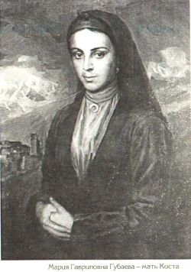
М. М. Лермонтова
М. Г. Губаева
«Нет, тебя уж никто не заменит,
Дорогая, родимая мать!
Ни во что уже сын твой не верит, -Истомился, устал он страдать»…
«В младенческих летах
я мать потерял»…

Slide 5
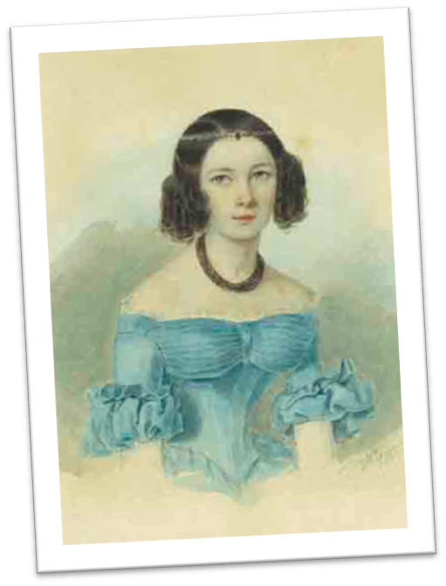
Расстались мы, но твой портрет Я на груди своей храню: Как бледный призрак лучших лет, Он душу радует мою. И, новым преданный страстям, Я разлюбить его не мог: Так храм оставленный - всё храм, Кумир поверженный - всё бог!
Варвара Лопухина

Slide 6
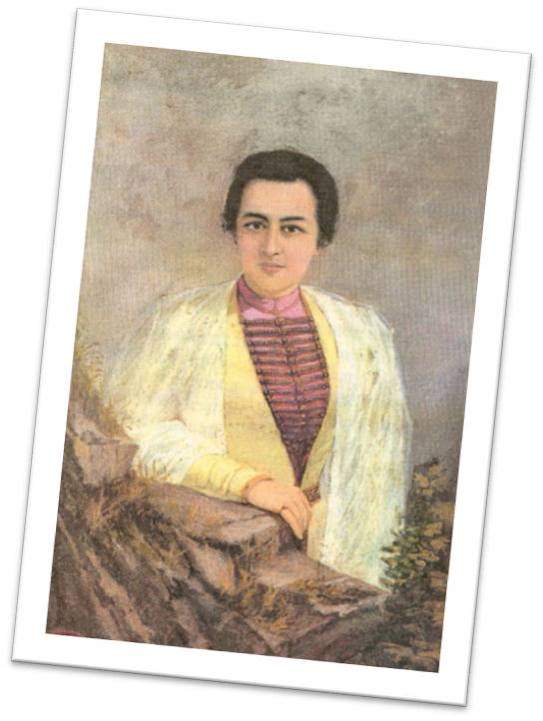
Прими последнее моленье
Тобой истерзанной души! —
Забудь меня, как сновиденье,
Как стих печали и сомненья,
Как бред полуночной тиши...
Прости! Всю прошлую тревогу
Беру я в спутницы себе,—
Свою печальную дорогу
Я с ней пройду, моляся богу
Лишь только, только о тебе.
Анна Цаликова

Slide 7
Хотя я судьбой на заре моих дней, О южные горы, отторгнут от вас, Чтоб вечно их помнить, там надо быть раз: Как сладкую песню отчизны моей, Люблю я Кавказ.

Slide 8
Не верь, что я забыл родные наши горы,
Густой, безоблачный, глубокий небосвод,
Твои задумчиво-мечтательные взоры
И бедный наш аул, и бедный наш народ.

Slide 9
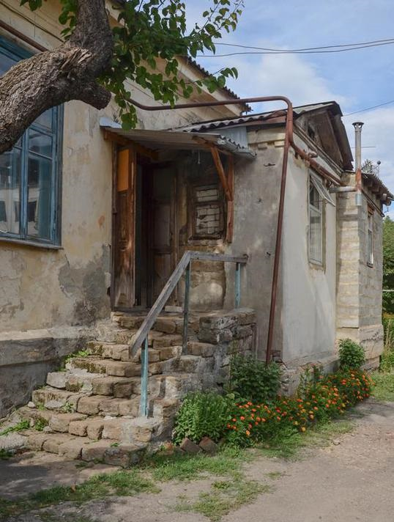
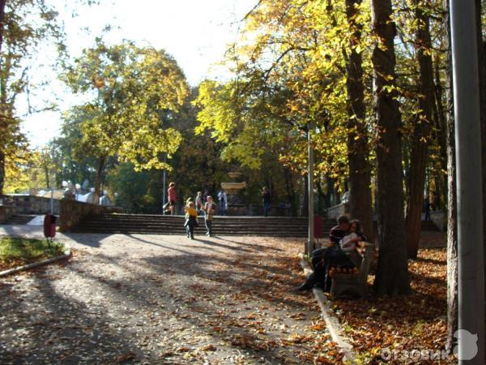
Памятные места Ставрополя
Центральный парк
Бывший дом дежурного офицера
(вид со двора)

Slide 10
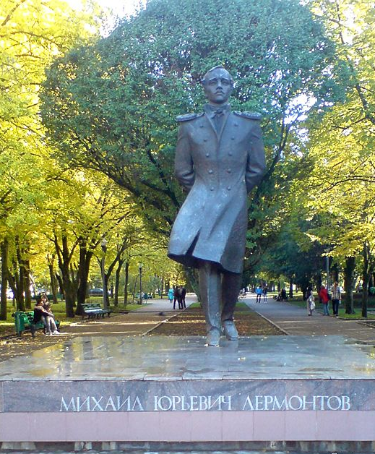
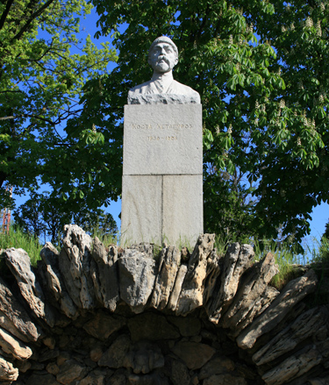
Два поэта – две судьбы

